Slide 1
Аплікація «Весняний букет»
Мета: поглиблювати знання дітей про весняні зміни в природі ,про рослини – весняні квіти; учити правильно називати квіти, їх складові, колір; учити уважнорозглядати, за допомогою дорослого описувати зовнішній вигляд; активізувати словниковий запас, учити відповідати на
запитання; учити складати композицію; закріпити поняття колір, форма;
формувати вміння правильно розміщувати зображення на аркуші паперу; розвивати уяву,творче мислення; виховувати акуратність, виховувати інтерес до пізнання природи.
Підготувала вихователь:Лукандій Д.О.

Slide 2
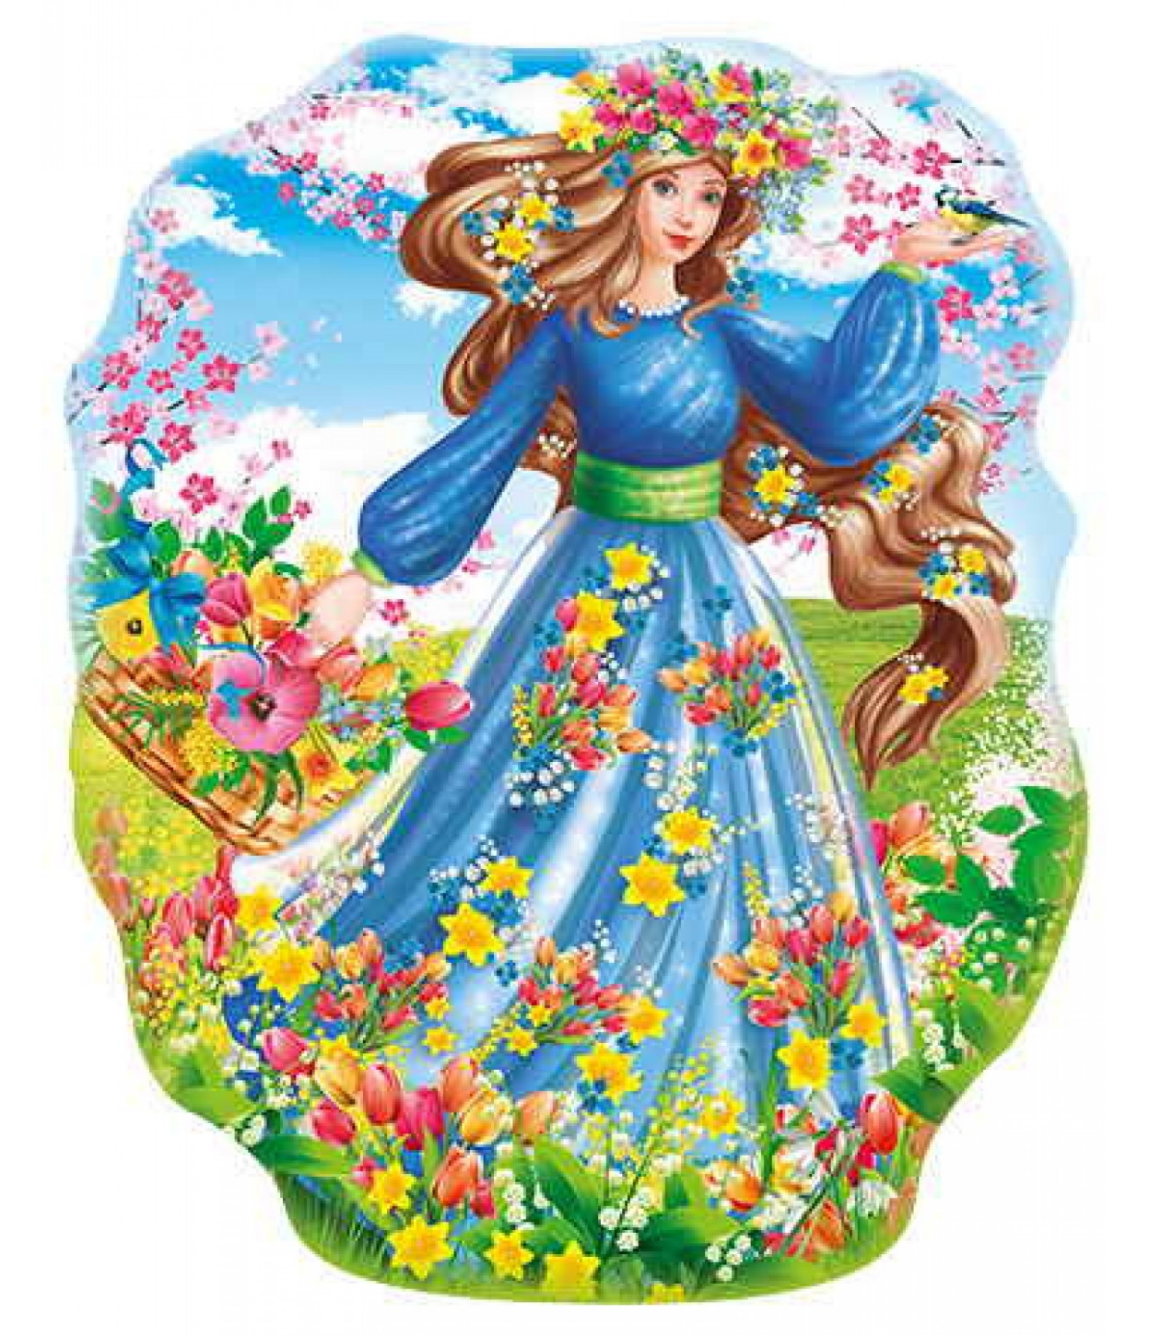
– Зараз я вам прочитаю загадку, а ви уважно послухайте і відгадаєте.
Тепло стало надворі, синє небо угорі.
Сонце промінь шле землі, прилітають журавлі.
Вже у лісі там і тут перші проліски цвітуть.
Кучерява, запашна в гості до нас прийшла…(весна)
Яка ж пора року зараз?

Slide 3
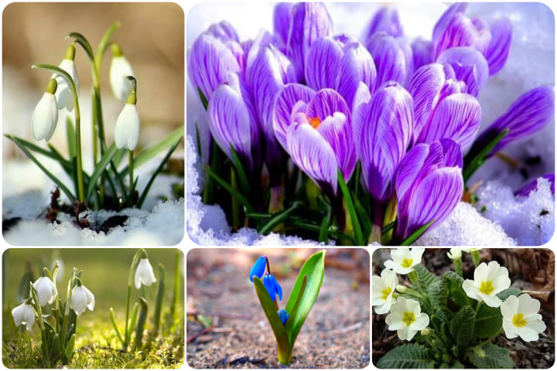
Ось квіти ,що нам дарує весна.Де ростуть квіти?

Slide 4
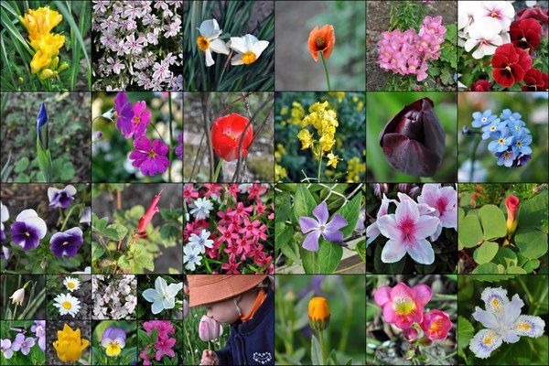
Де ростуть квіти?
Де ми ще можемо їх побачити?
Коли вони розквітають?
Погляньте ,які квіти ви знаєте?

Slide 5
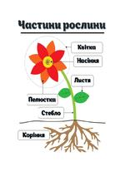
Давайте розглянемо і згадаємо будову квітки.

Slide 6
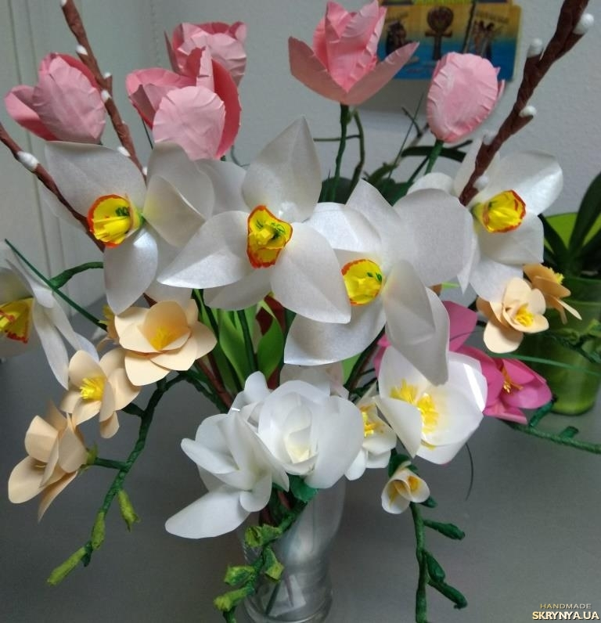
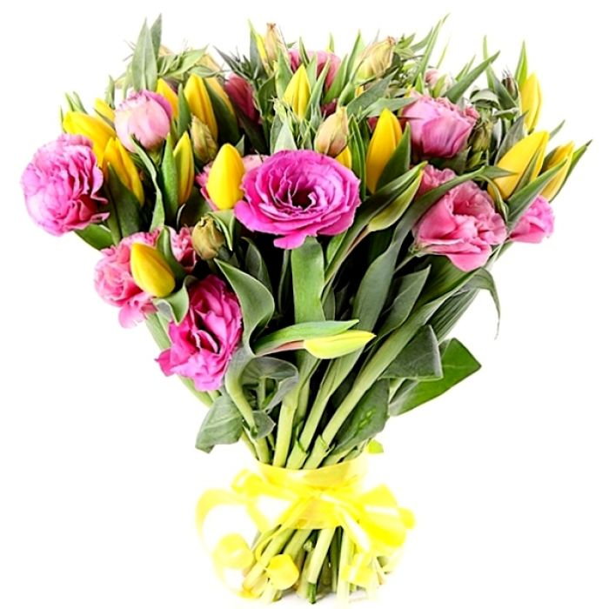
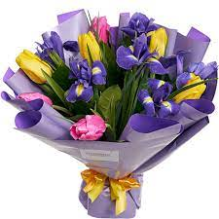
Що зображено на картинці? (Букети)
Які квіти в букеті?(Зрізані)
Коли ми зриваємо чи зрізаємо квітку куди її
треба поставити?(У вазу)

Slide 7
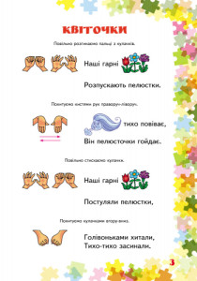
Давайте зробимо пальчикову гімнастику.

Slide 8
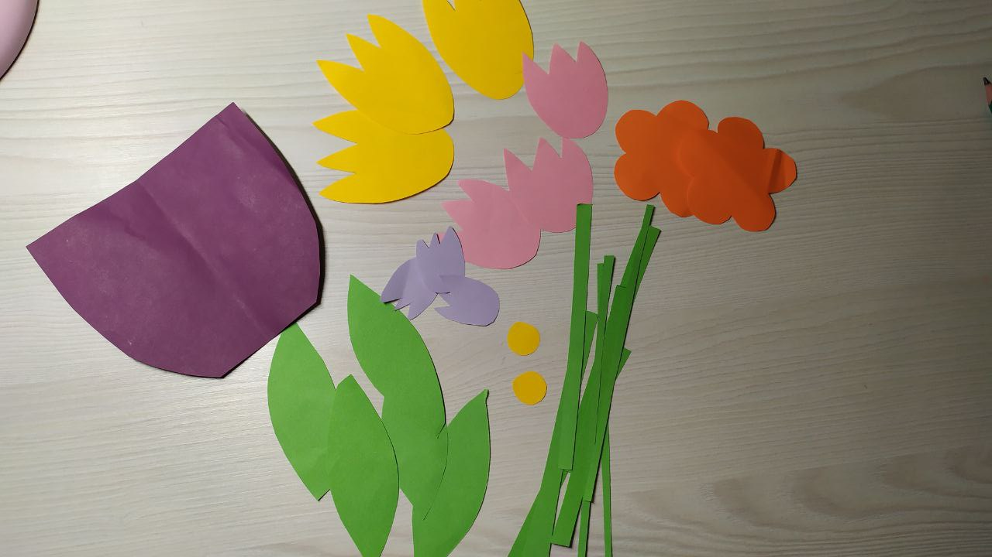
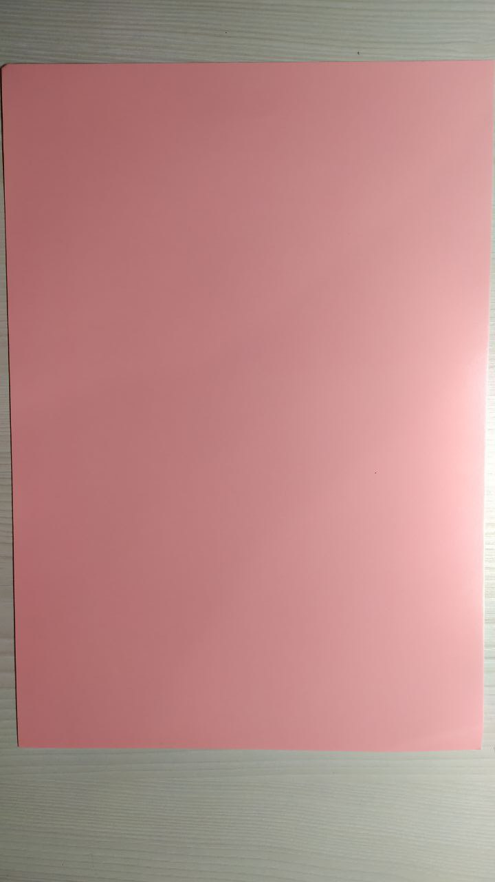
Спочатку беремо аркуш а4,
кладемо його ось так ,як показано на фото та готуємо ось такі заготовки.

Slide 9
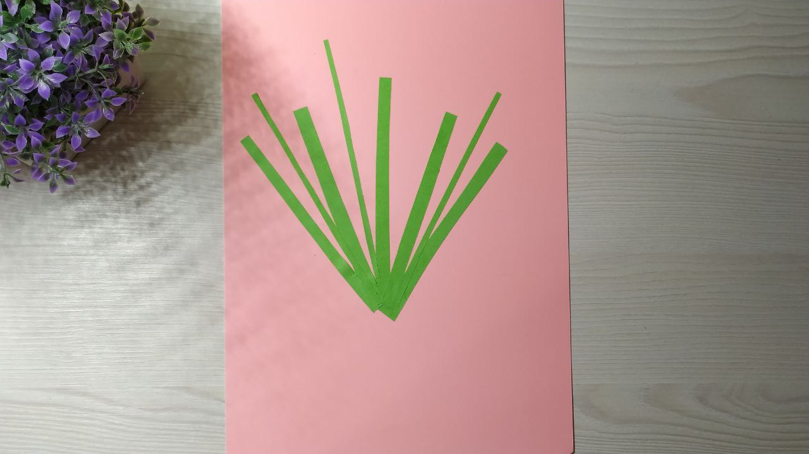
Наклеюємо зелені стебла(будь-яку кількість)
як показано на фото.

Slide 10
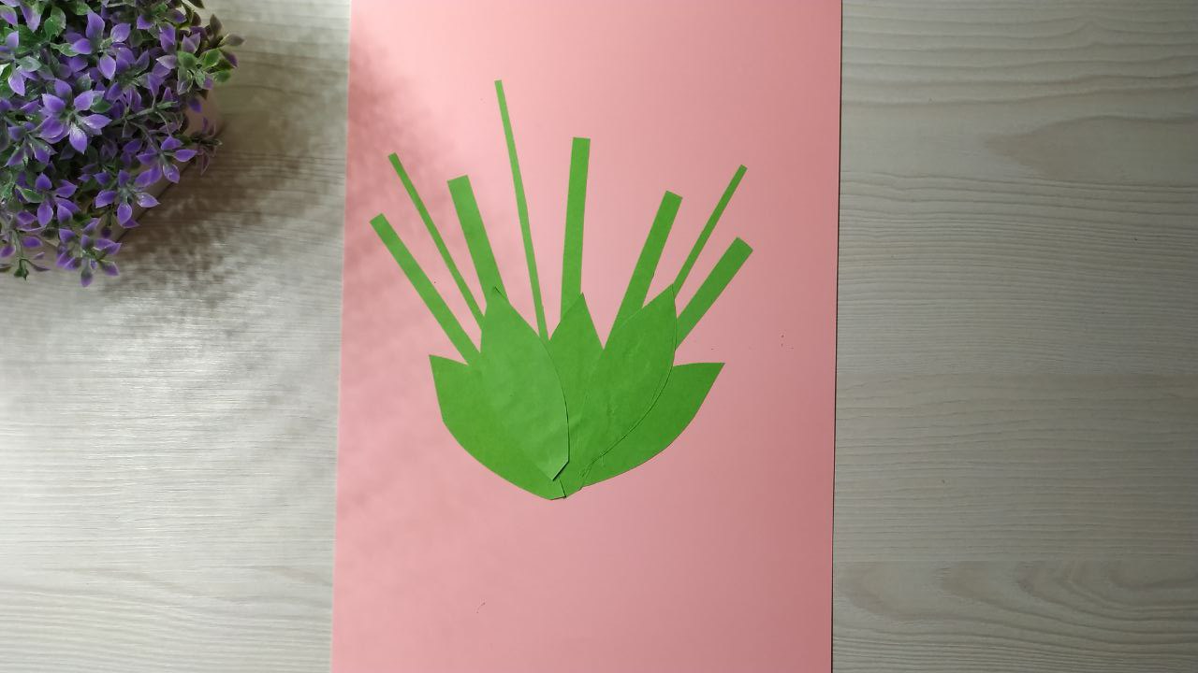
Далі клеємо листочки,
зверху наших стебельців.

Slide 11
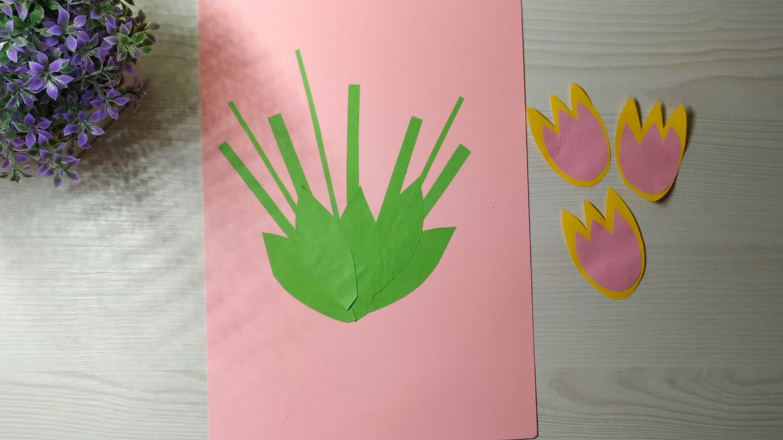
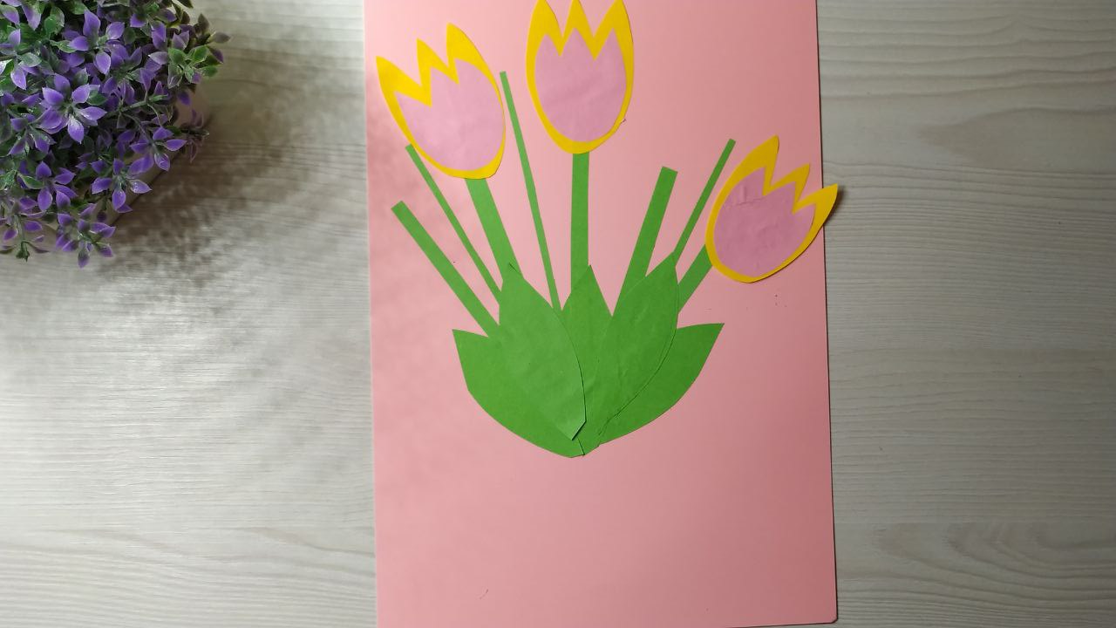
Наступний етап приклеювання квіточок,
Спочатку самі великі квіти(у мене подвійні тюльпани).
Клеїмо їх не поруч ,а хаотично.

Slide 12
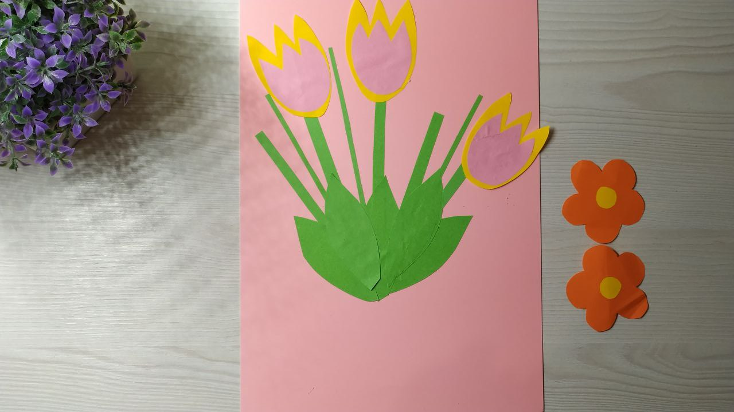
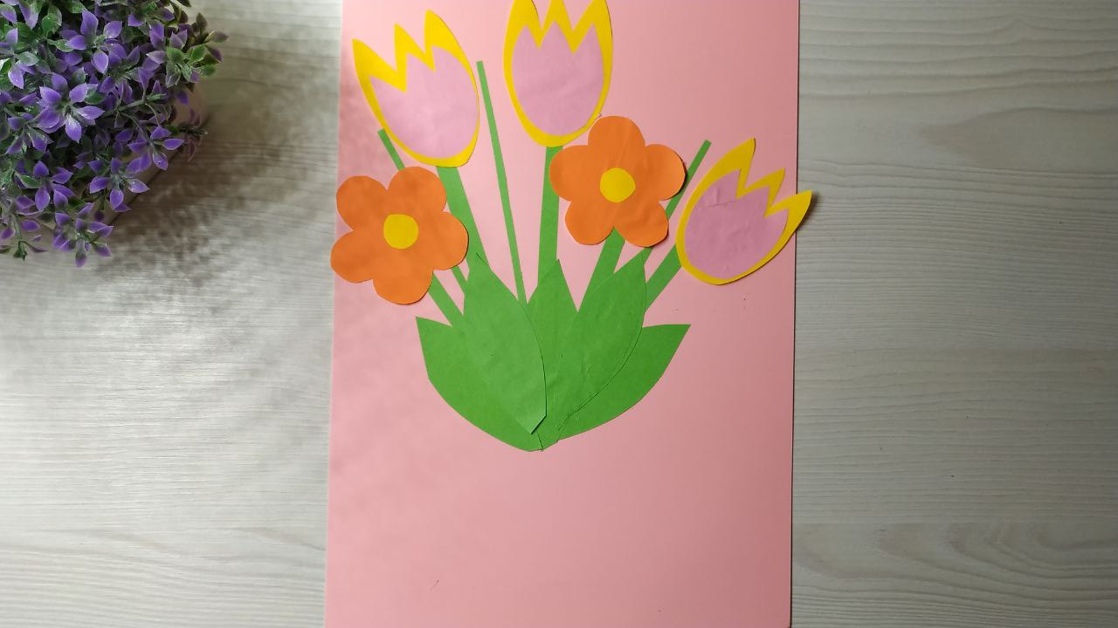
Далі приклеюємо середні за розміром квіточки.

Slide 13
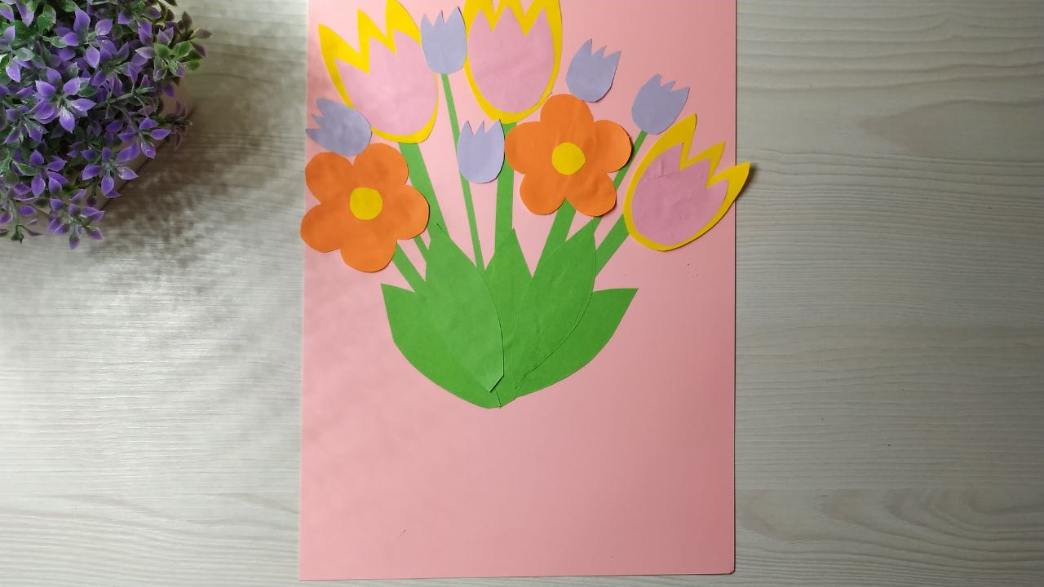
Завершуємо наклеювати квіти самі маленькі,
їх кількість діти можуть вибрати самі,
але чим їх більше тим гарнішим вийде букет.

Slide 14
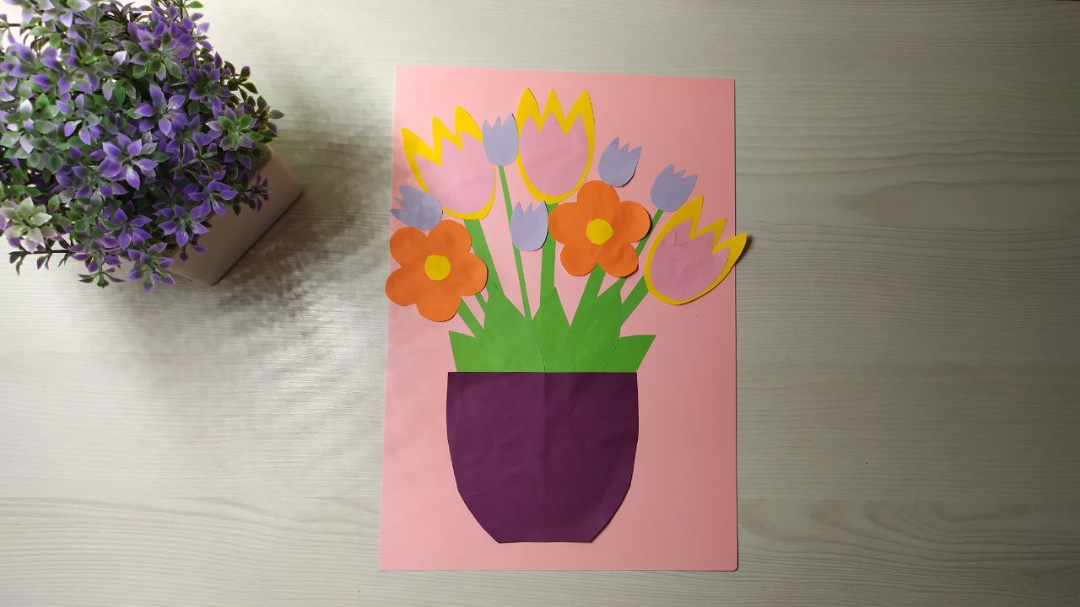
ДЯКУЮ ЗА ЗАНЯТТЯ.

